Slide 1
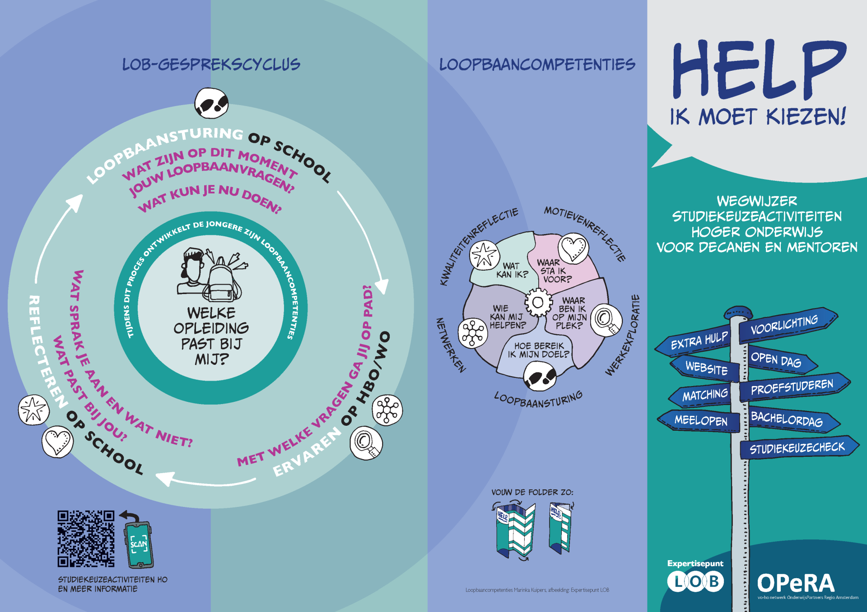
Flitscollege Wegwijzer studiekeuzeactiviteiten
Foekje Verhülsdonk
16 mei 2023

Slide 2
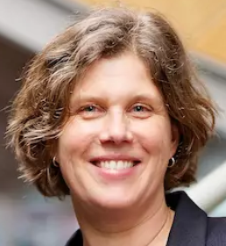
Even voorstellen
Decaan mavo-havo-vwo,
Montessori Lyceum Amsterdam (MLA)
Secretaris Amsterdamse Kring van Schooldecanen (AKS)
OPeRA- vo-ho netwerk Onderwijspartners regio Amsterdam

Slide 3
Wat eraan voorafging
Mei/ juni 2020: eerste online contact AKS met contactpersonen ho in Amsterdam.
Wegens succes vervolgd naar zeswekelijks online contact uitgebreid met Expertisepunt LOB en SWV po-vo.
Vanuit decanenkring signaal: mentoren en decanen zien door de bomen het bos niet meer in studiekeuzeactiviteiten.
--> heeft geleid tot een werkgroep met een opdracht vanuit OPeRA.

Slide 4
Opdracht en leden van de werkgroep
Situatie: groot aanbod van live en online informatie en activiteiten, geen éénduidige benaming bij de verschillende instellingen, welke activiteit levert welke kennis en ervaring op voor de leerling?
Wens: afstemming van en inzicht verkrijgen in het aanbod van studiekeuzeactiviteiten van het hoger onderwijs.
Opdracht: ontwerp een duurzaam product voor de begeleiders van leerlingen bij het studiekeuzeproces.
Samenwerking met eerder genoemde partners van het overleg.

Slide 5
Proces van ontwerp tool
Inlezen in literatuur
Brainstormen en benadering kiezen: wat levert de activiteit op voor de leerling?
Koppelen aan fases van het studiekeuzeproces en de loopbaanvragen die de leerling (eigenlijk) heeft.
In kaart brengen eigen aanbod activiteiten door instellingen.
Opstellen containerbegrippen van soorten activiteiten.
Maken koppeling van loopbaanactiviteit naar zoekterm op eigen website.

Slide 6
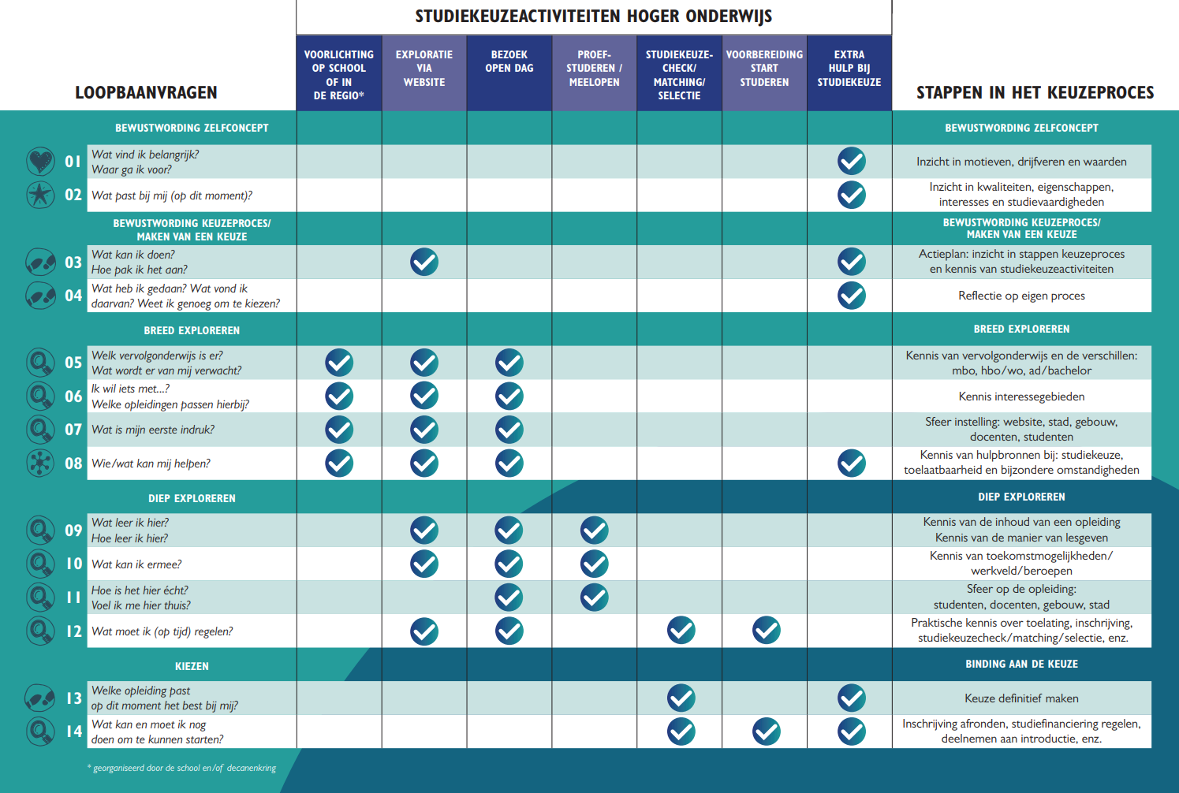

Slide 7
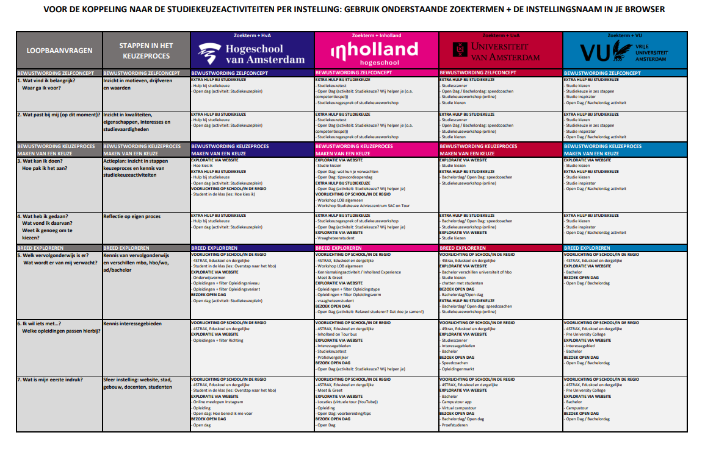

Slide 8
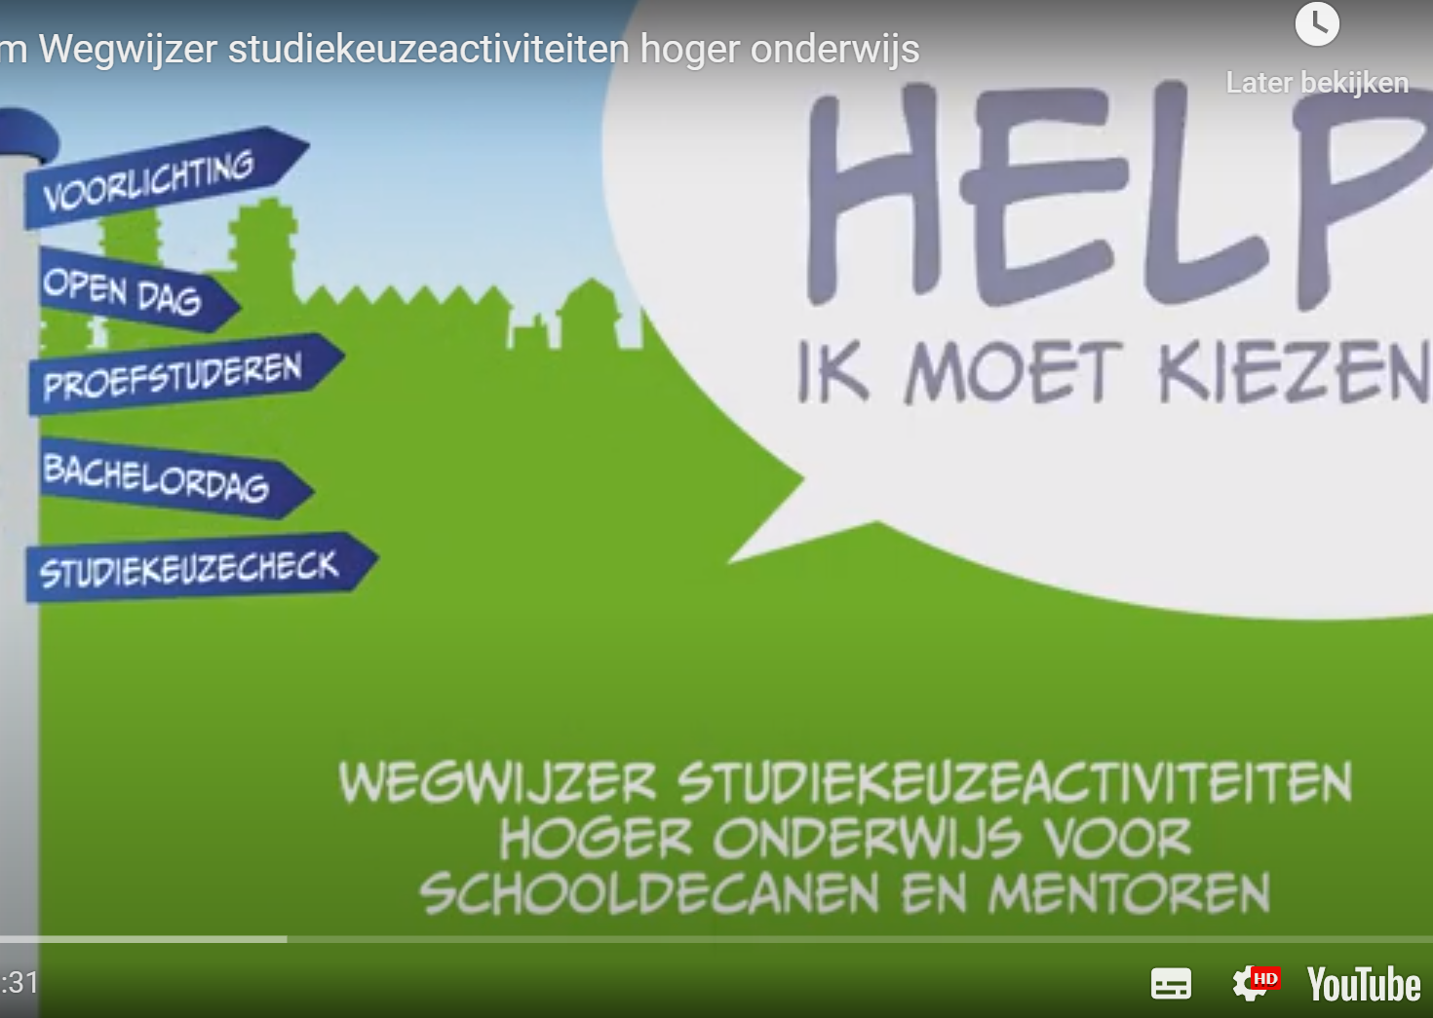
Eindproces
Nadenken over lay-out tool!
Ontwikkelen Animatie over gebruik tool.
Verspreiden tool onder gebruikers: decanenkringen (en via hen mentoren in vo-scholen).

Slide 9
Literatuurlijst

Slide 10
Vragen en reacties
Foekje Verhülsdonk- f.verhulsdonk@msa.nl

